Slide 1
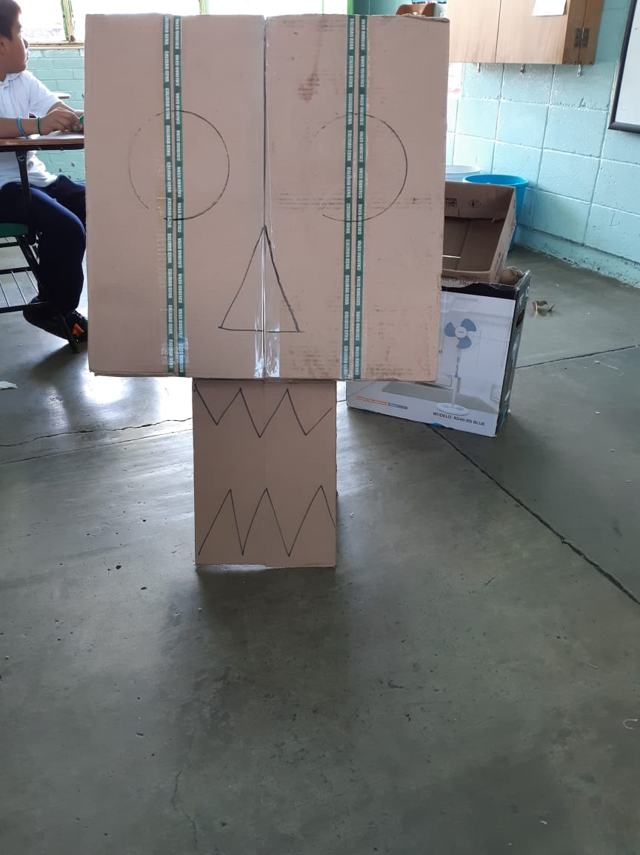
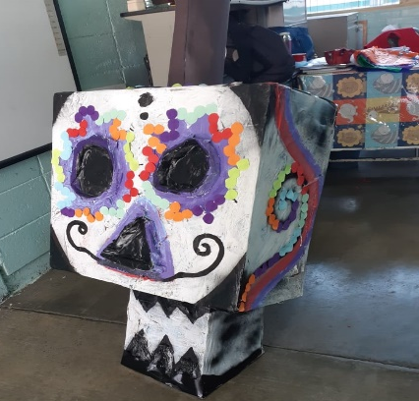
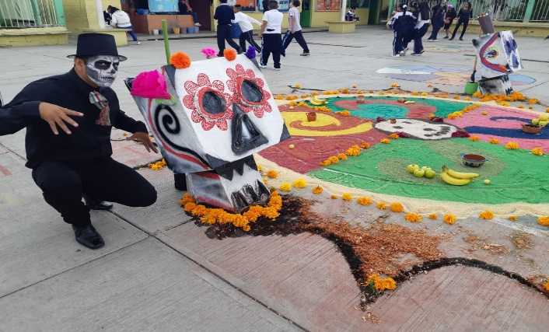
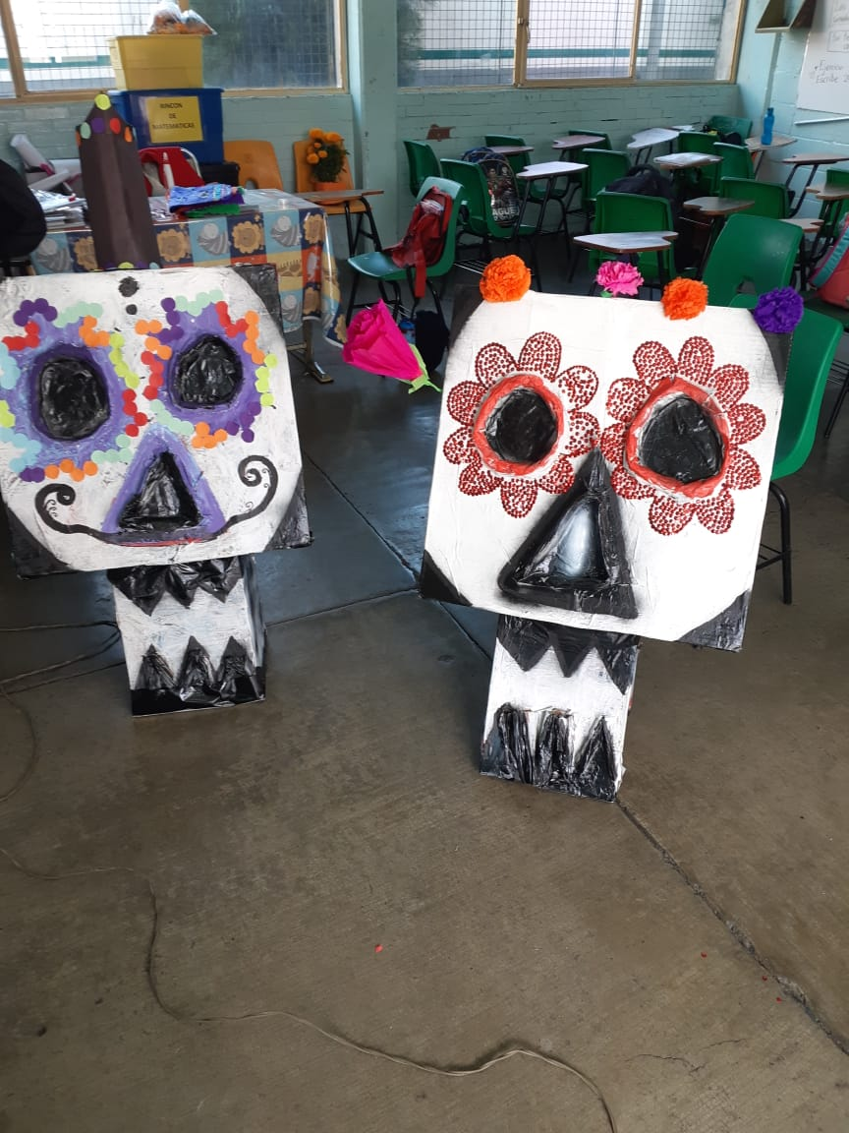
Alumnos
primaria
MATERIALES
APRENDIZAJE ESPERADO
Imagina diversas maneras de realizar una obra tridimensional, para proponer una opción original.
Cajas de cartón Pegamento blanco y cinta canela Pinturas acrílicas Pinceles y brochas Hojas de colores
Comienza uniendo las tapas de la caja con el pegamento blanco y ensambla otra caja más pequeña debajo, para darle altura a tu diseño reforzando con cinta canela para que tenga firmeza y equilibrio.
2. Una vez que ya estén bien pegadas las cajas, traza con un marcador unas figuras geométricas para darle la forma de calavera, después píntala de color blanco respetando los ojos boca y nariz.
Puedes hacer uso de otros materiales que tengas en casa como diamantina, flores de papel o lentejuela para adornar y poner accesorios a tus figuras.
ACTIVIDADES
Ya que está pintada de blanco, usa color negro para realzar los ojos, nariz y boca para darle efecto de profundidad, puedes usar distintos colores u hojas de color para darle un mejor diseño.
Listo, después de adornar y decorar como tú elegiste puedes exponer tus obras tridimensionales en algún espacio de tu casa u ofrenda, para que el público pueda apreciarlas.

